Slide 1










ASDMR ECUADOR
@asdmr.ecuador
(+593) 99 583 8626
Conectados con Dios Ec
Unión Ecuatoriana ASDMR

Slide 2



ADVENTISTA DEL SÉPTIMO DÍA
MOVIMIENTO DE REFORMA

Slide 3



Asiste Puntual
Cada sábado 9:00am (Ecuador) por:
ASDMR ECUADOR
Unión Ecuatoriana ASDMR
Conectados con Dios Ec
Registro de asistencia

Slide 4

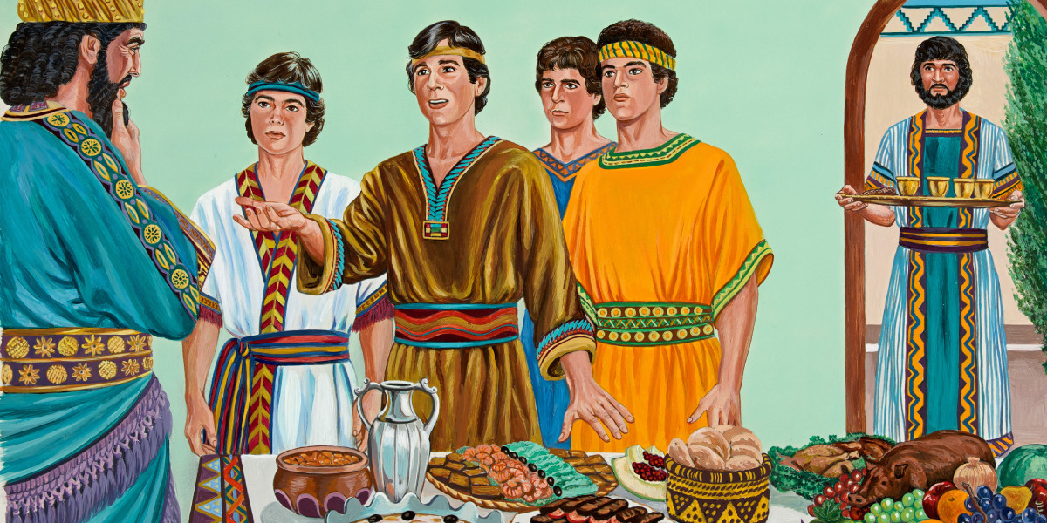


La lección de los niños para hoy es:
  Mensajero de Dios a los Reyes
Sábado, 11 de abril de 2026

Slide 5
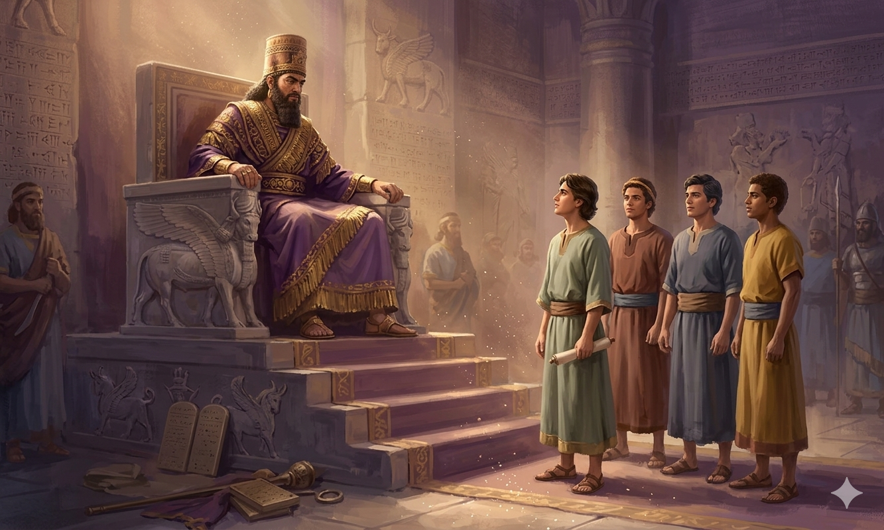
Mensajeros de Dios a los Reyes
Lección 2
Sábado, 11 de abril de 2026

Slide 6



Verso bíblico de memoria
“Y á estos cuatro muchachos dióles Dios conocimiento é inteligencia en todas letras y ciencia: mas Daniel tuvo entendimiento en toda visión y sueños.”
(Daniel 1:17)
Idea central
“La vida de Daniel y sus compañeros es una demostración de lo que Él hará en favor de los que se entreguen a Él y procuren con todo el corazón realizar su propósito.”
Profetas y Reyes, pág. 360.
Introducción
Sábado, 11 de abril de 2026

Slide 7
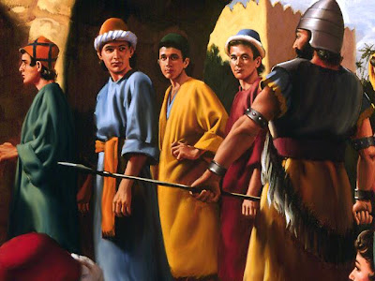
Daniel llegó junto a Ananías, Misael y Azarías a Babilonia como parte de los jóvenes nobles de Judá llevados cautivos por Nabucodonosor…
…estos jóvenes fueron seleccionados cuidadosamente por sus cualidades físicas, intelectuales y culturales…
…e iban a ser instruidos por tres años en la lengua, ciencia y costumbres de los caldeos con el propósito de que sirvieran al reino.
¿Cómo llegó Daniel a estar en Babilonia?
Domingo
Cautivos en Babilonia

Slide 8
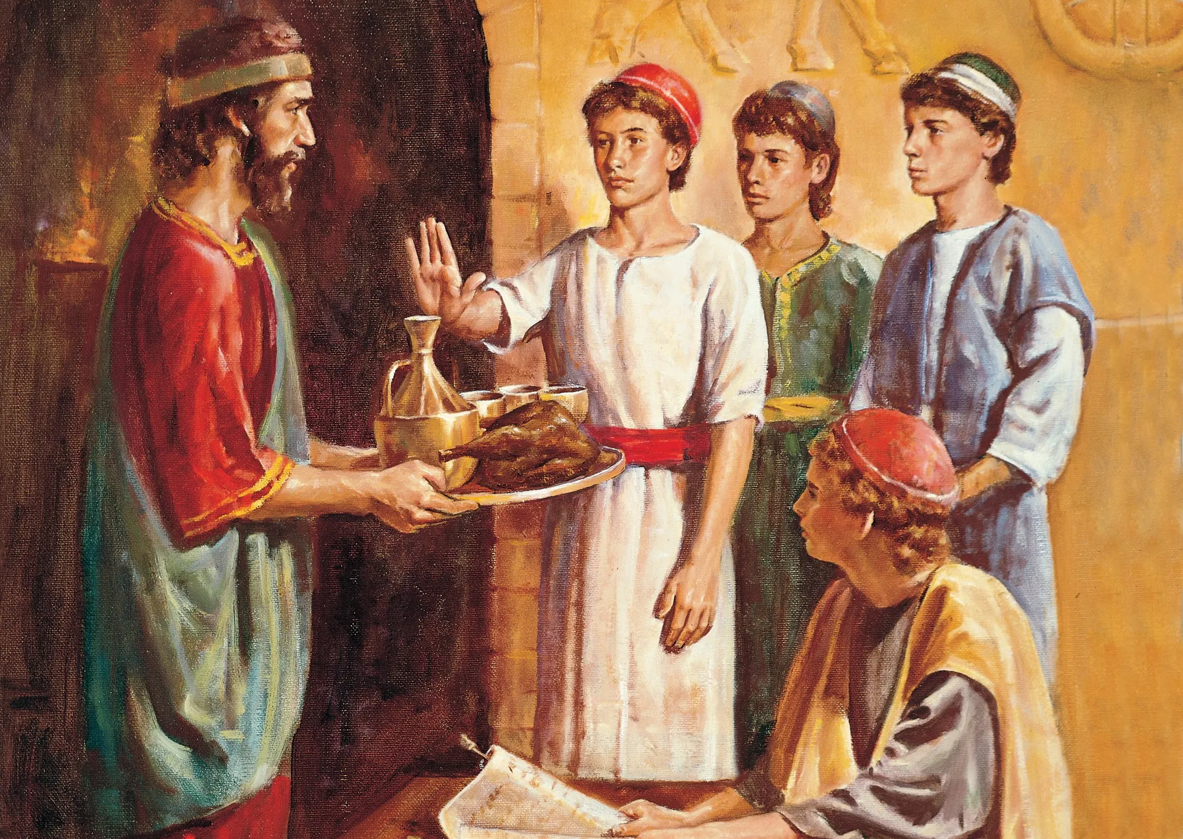
Daniel decidió “no contaminarse” con la comida y el vino del rey, pues además de que este alimento estaba consagrado a la idolatría y compartirlo sería rendir homenaje a su dioses, este no era parte de su dieta…
…Daniel propuso una prueba de diez días, consumiendo únicamente legumbres y agua, al final de ese período, él y sus compañeros estaban más saludables y mejor parecidos que los demás jóvenes.
¿Qué resultó de la decisión de Daniel respecto a comer de la mesa del rey?
Domingo
Cautivos en Babilonia

Slide 9
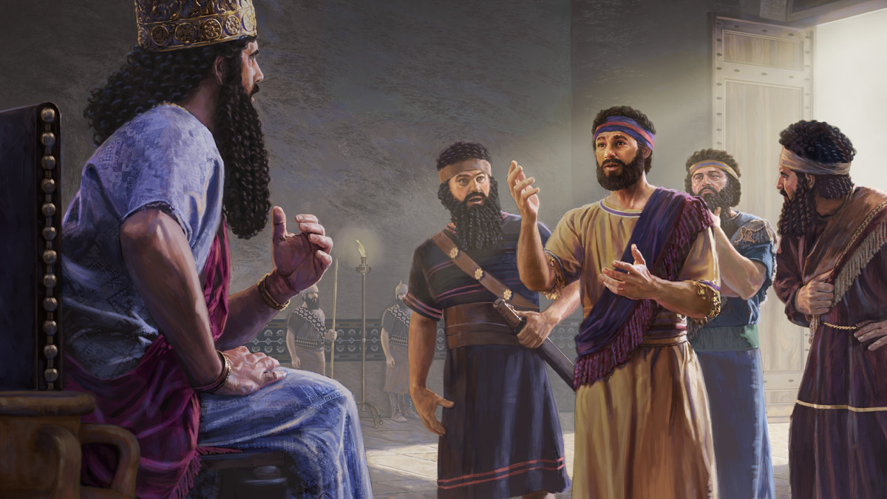
Describe el experimento y el examen del rey
El experimento mostró que al seguir una dieta sencilla y con fidelidad a Dios, Daniel y sus compañeros recibieron salud y sabiduría superiores…
…Dios mismo les concedió conocimiento e inteligencia en todas las letras y ciencias, y Daniel particularmente recibió el don de entender visiones y sueños…
….por tanto, cuando el rey Nabucodonosor los evaluó, los halló diez veces mejores que todos los sabios de Babilonia, por lo que fueron aceptados para su servicio.
La fidelidad trae excelencia y honra divina.
Domingo
Cautivos en Babilonia

Slide 10
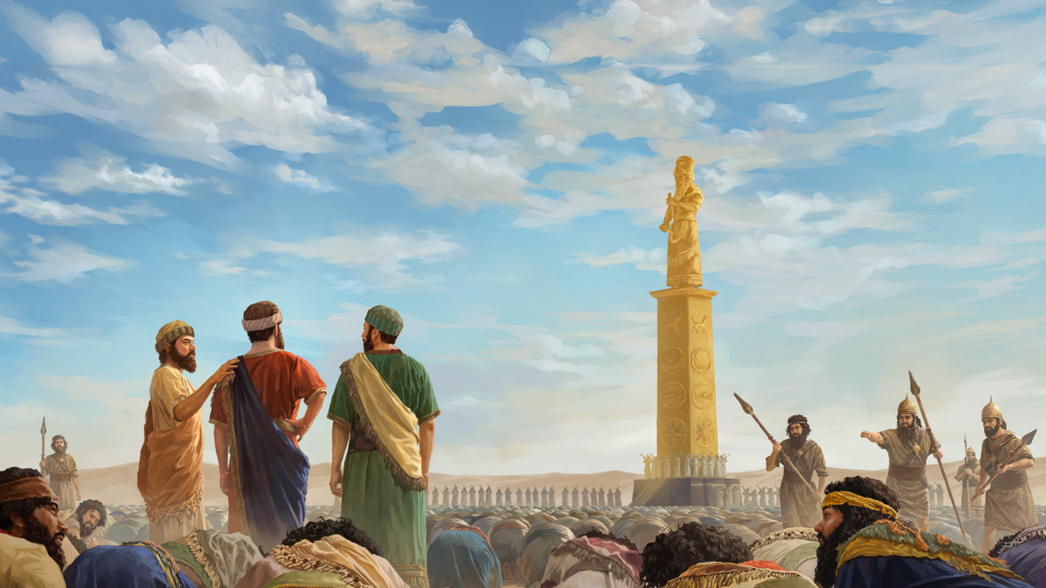
Bajo amenaza de muerte, ¿cómo fueron los Hebreos probados en cuanto a su fidelidad al segundo mandamiento?
Los hebreos fueron probados cuando el rey Nabucodonosor ordenó que todos adoraran la estatua de oro que había levantado…
…pues, bajo amenaza de muerte, se decretó que cualquiera que no se inclinara sería arrojado inmediatamente a un horno de fuego ardiente…
…en medio de esta crisis, Sadrac, Mesac y Abed-nego rehusaron inclinarse ante la imagen, permaneciendo leales al mandato de Dios.
Los tres jóvenes dieron testimonio de que la obediencia absoluta a Jehová es más valiosa que la vida misma.
Lunes
Prueba de fuego

Slide 11
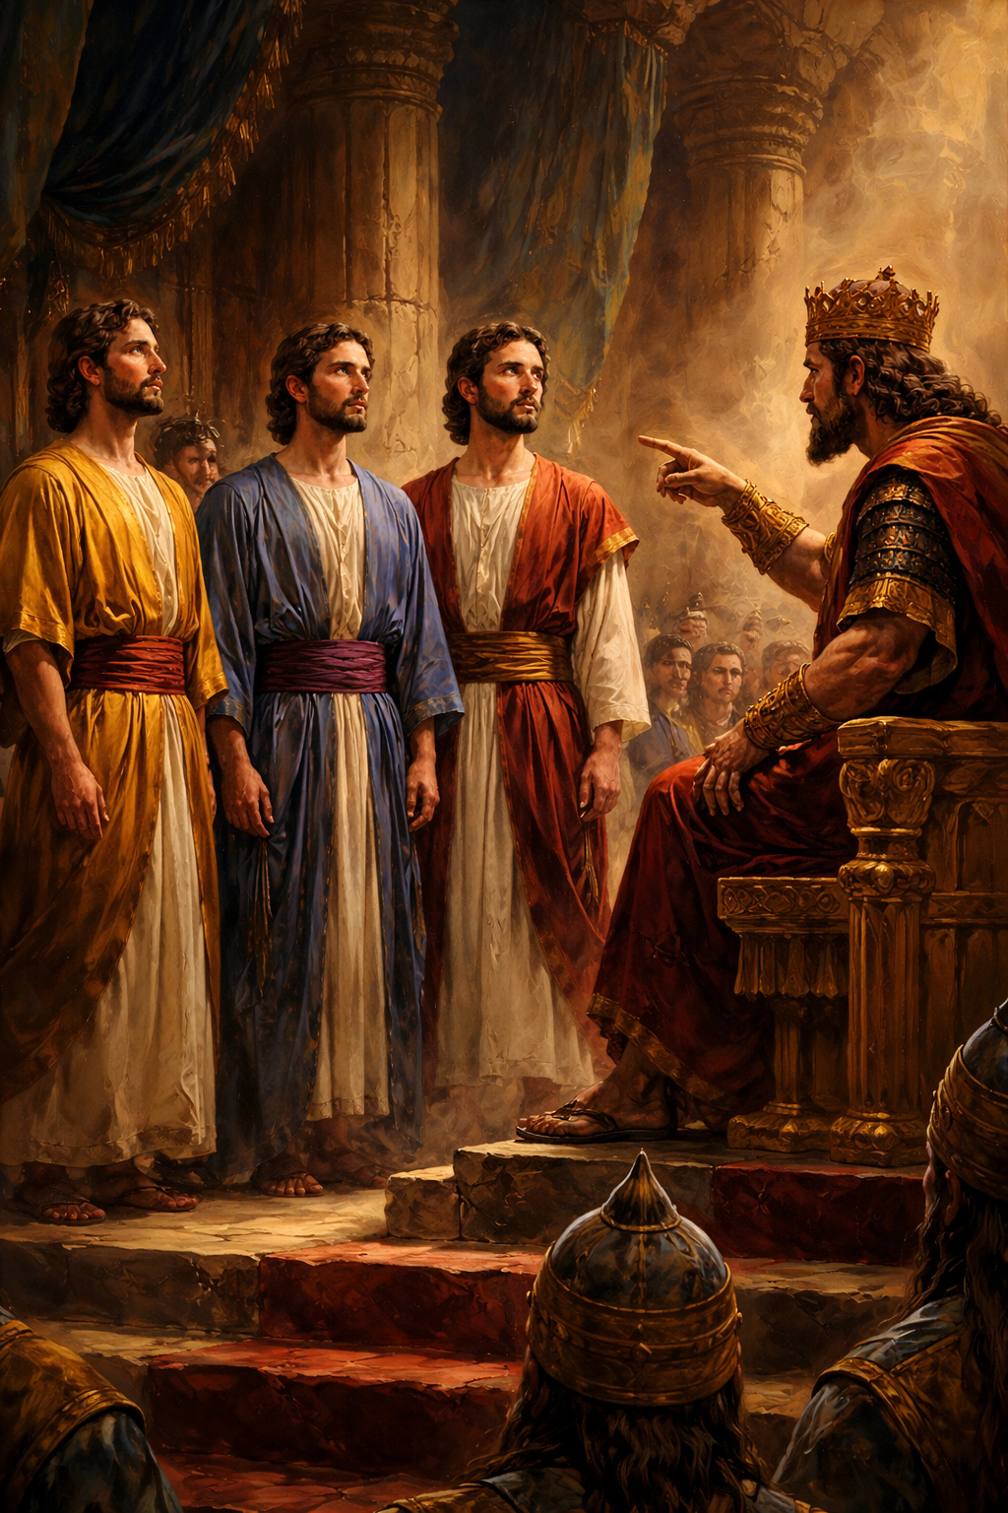
1. Ahora, ¿estáis dispuestos a postrarse y adorar la estatua que he hecho? Porque si no lo hacéis seréis echados a un horno de fuego ardiendo ¿y qué dios los librará?
¿Cómo pudieron mantener su fe y obediencia?
La mantuvieron porque confiaban plenamente en el poder de Dios para librarlos y, aun si no lo hacía, estaban decididos a no desobedecerle…
…su fe se basaba en una relación firme con Dios y en la certeza de que Él estaría con ellos en medio de la prueba, tal como lo promete Isaías.
2. He aquí nuestro Dios a quien servimos puede librarnos del horno de fuego ardiendo; y sino, sepas, oh rey, que no serviremos a tus dioses…
Lunes
Prueba de fuego

Slide 12
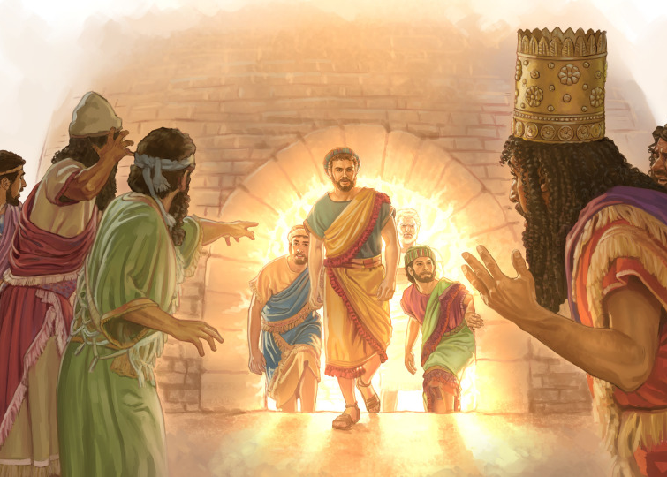
¿Cómo fue glorificado Dios en su liberación?
Dios fue glorificado al librar milagrosamente a los tres hebreos, preservándolos ilesos en medio del fuego y revelando la presencia del Hijo de Dios…
…como resultado, el propio Nabucodonosor reconoció públicamente delante de todo el pueblo la grandeza del Dios de Israel; olvidada quedó la imagen de oro levantada con tanta pompa.
En la presencia del Dios viviente, los hombres temieron y temblaron.
Lunes
Prueba de fuego

Slide 13
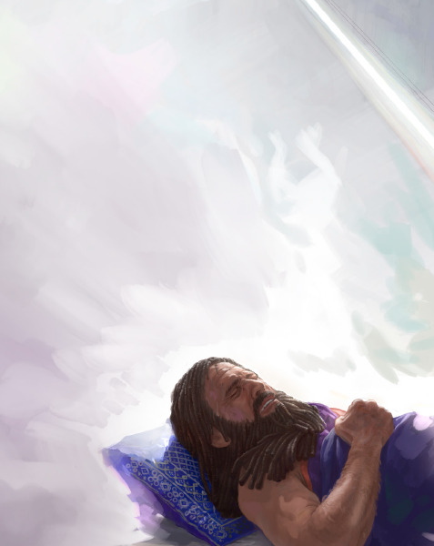
¿Cómo habló Dios al rey Nabucodonosor?
…y advertirle del peligro espiritual en el que se encontraba debido a su orgullo, sin embargo, no pudo entender su significado.
Dios habló al rey Nabucodonosor mediante un sueño inquietante, a través de este buscaba llamar su atención…
Martes
Orgullo y humildad

Slide 14
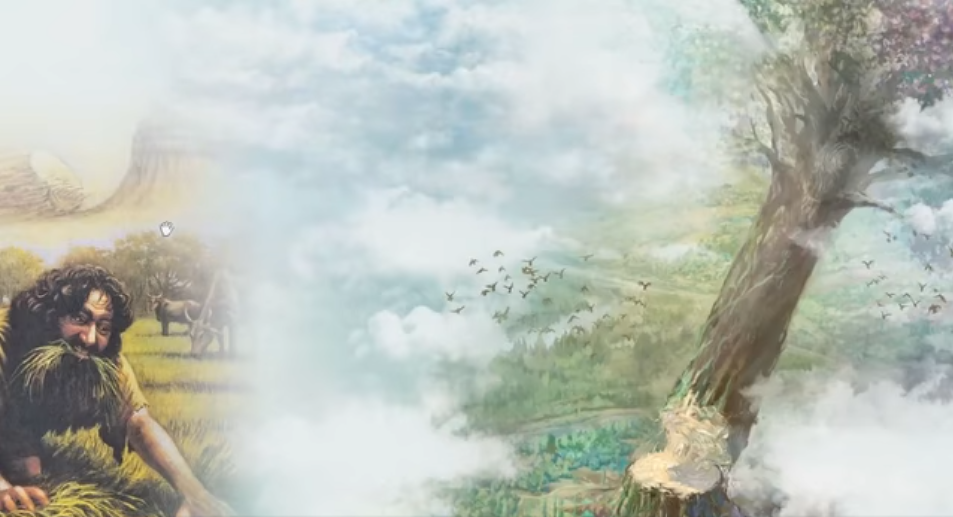
Cuando Daniel escuchó el sueño de Nabucodonosor, comprendió inmediatamente su significado: el gran árbol representaba al rey mismo, quien sería humillado por Dios debido a su orgullo (viviría como bestia del campo)…
…Daniel, conmovido, aconsejó al rey que se arrepintiera de su orgullo, abandonara sus pecados, practicara la justicia y mostrara misericordia con los necesitados, para que haciendo el bien evitase la calamidad que lo amenazaba.
Cuando finalmente se llamó a Daniel para interpretar el sueño, ¿qué le aconsejó al rey?
Martes
Orgullo y humildad

Slide 15
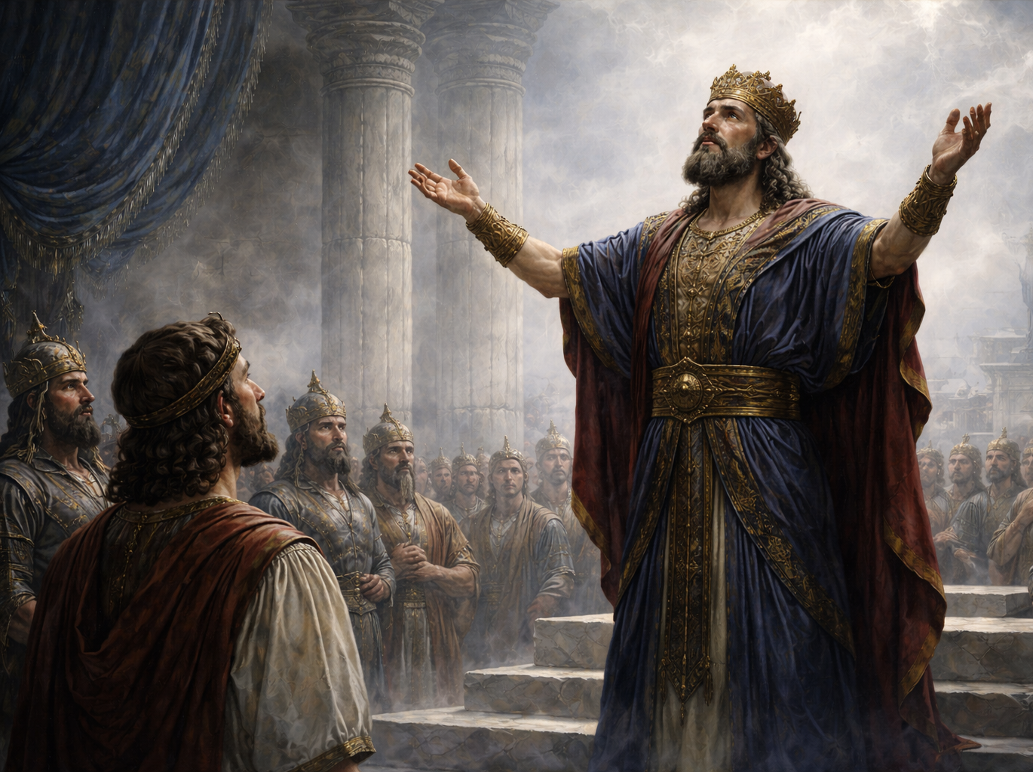
Obligado a aprender mediante una experiencia dura y humillante, ¿cómo fue movido el rey a glorificar a Dios por el ministerio de Daniel?
Después de pasar siete años en una condición humillante, el rey Nabucodonosor finalmente levantó sus ojos al cielo y reconoció su dependencia de Dios…
…en ese momento, su razón le fue restaurada y glorificó públicamente a Dios reconociendo que su dominio es eterno y que Él hace según su voluntad…
…así, el que fuera una vez un orgulloso monarca había llegado a ser humilde hijo de Dios, sabio y compasivo, su transformación era resultado de su sumisión a Dios.
Martes
Orgullo y humildad

Slide 16
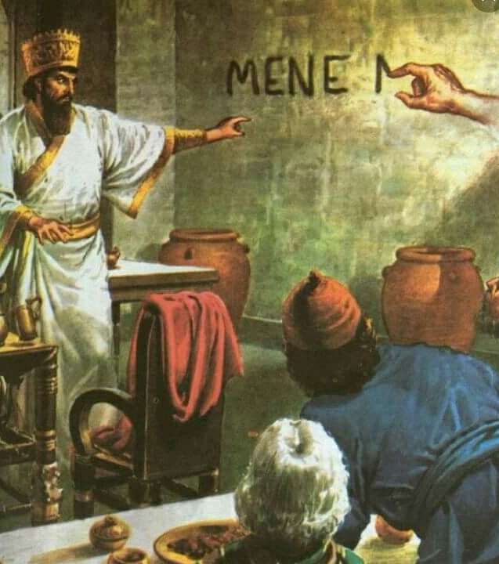
¿Qué evento dramático detuvo a Belsasar en su desafío blasfemo contra el Dios del cielo?
El rey Belsasar organizó un gran banquete a mil de sus príncipes, y mientras bebían en los vasos sagrados que se habían traído del templo de Dios en Jerusalén y se gloriaba de su poder…
…ocurrió un evento sobrenatural y dramático: aparecieron los dedos de una mano humana que comenzaron a escribir sobre la pared del palacio, frente al candelero…
…la reacción de Belsasar fue de terror extremo: su rostro palideció, sus pensamientos lo turbaron, sus fuerzas le fallaron y sus rodillas chocaban entre sí.
Miércoles
La escritura en la pared

Slide 17
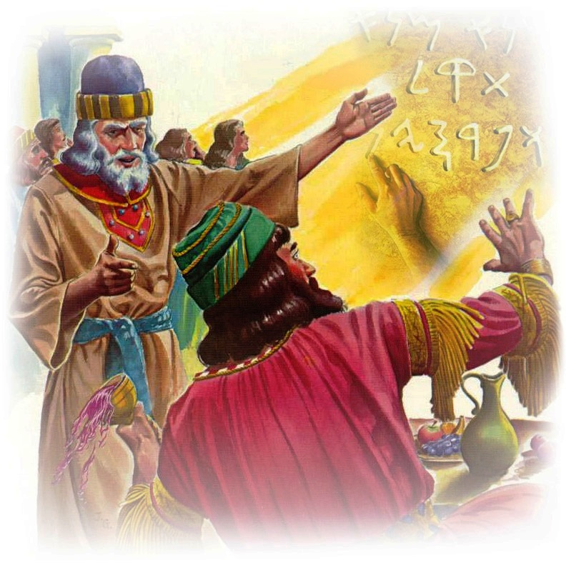
Al no poder los astrólogos, caldeos y adivinos interpretar la escritura en la pared, la reina intervino y recordó al rey acerca de Daniel, le habló de su sabiduría y experiencia en tiempos de Nabucodonosor…
…entonces, Daniel fue traído ante el rey, y él le ofreció honores, riquezas y una alta posición en el reino si lograba interpretar la escritura.
¿Cómo fue llamado Daniel una vez más para entregar el mensaje de Dios a un rey pagano?
Miércoles
La escritura en la pared

Slide 18
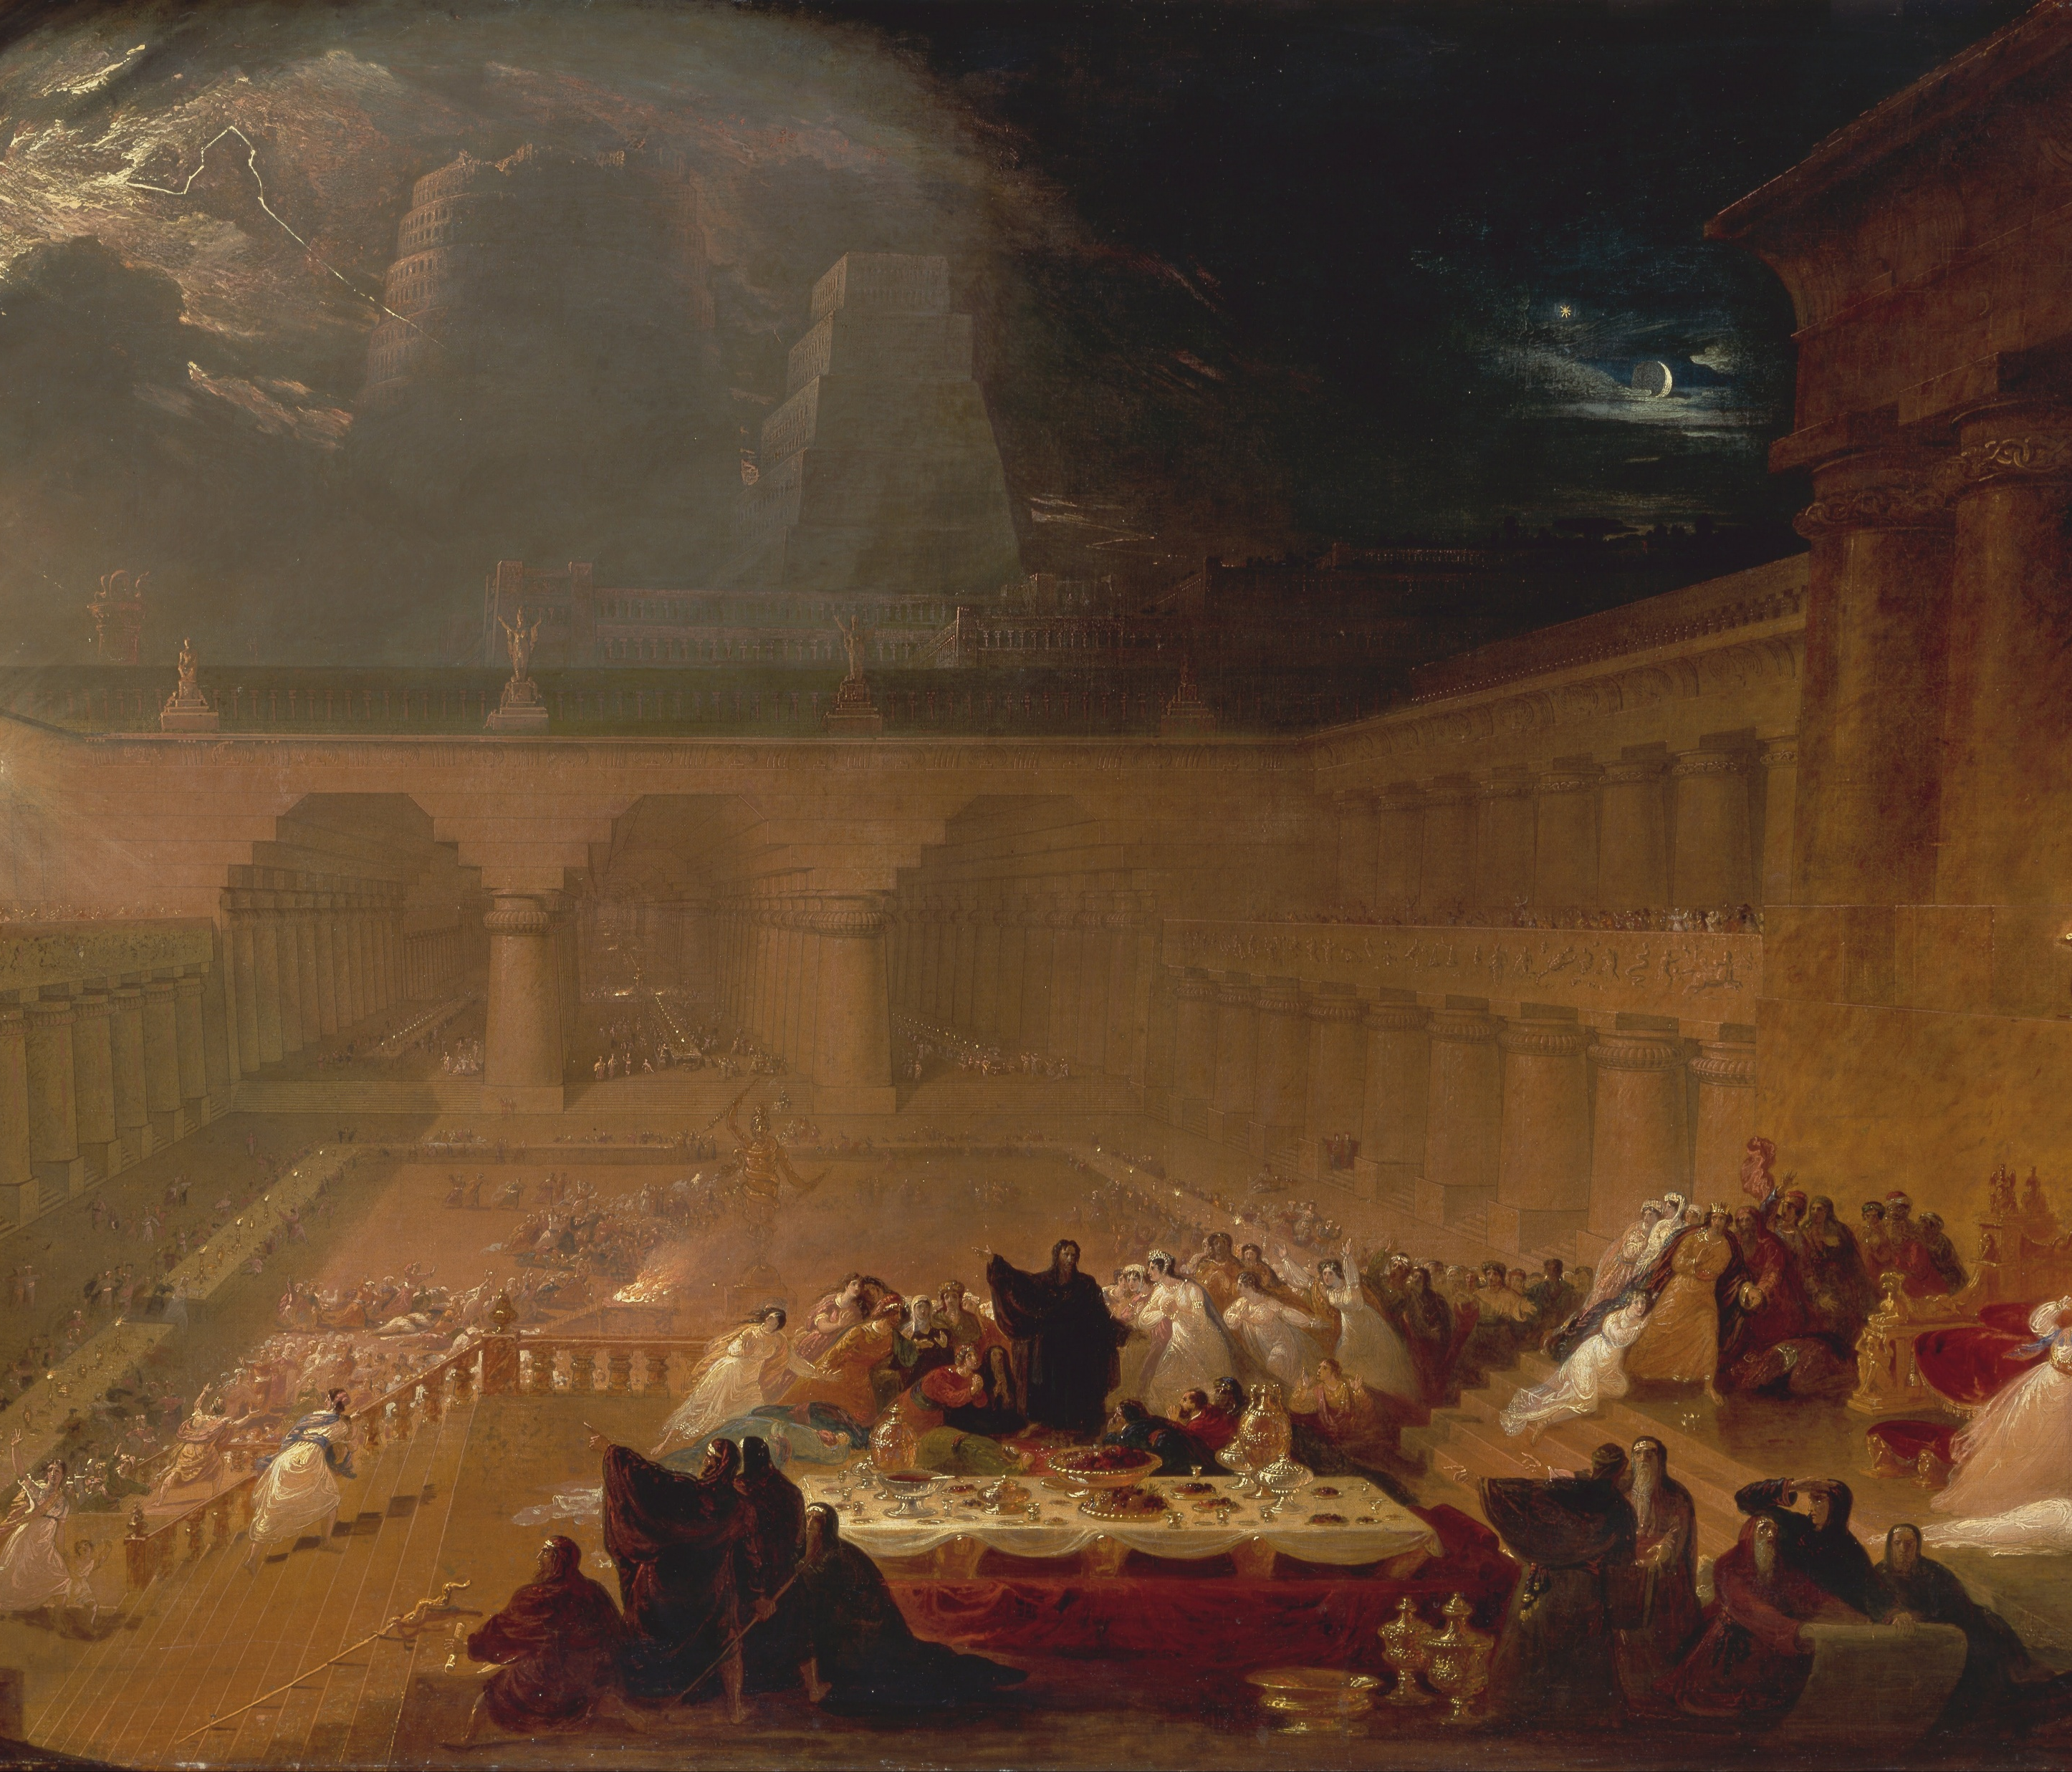
En su interpretación, Daniel dejó claro que el juicio divino ya estaba determinado: el reino de Belsasar había sido pesado en balanza y hallado falto, y sería entregado a los Medos y Persas…
…y esa misma noche la sentencia divina se ejecutó, los Medos y Persas desviaron el río Éufrates y por el lecho seco entraron y tomaron la ciudad; en esta invasión, Belsasar fue muerto, y el reino pasó a manos de Darío el Medo.
¿Cómo se cumplió esa misma noche la interpretación de Daniel?
Miércoles
La escritura en la pared

Slide 19
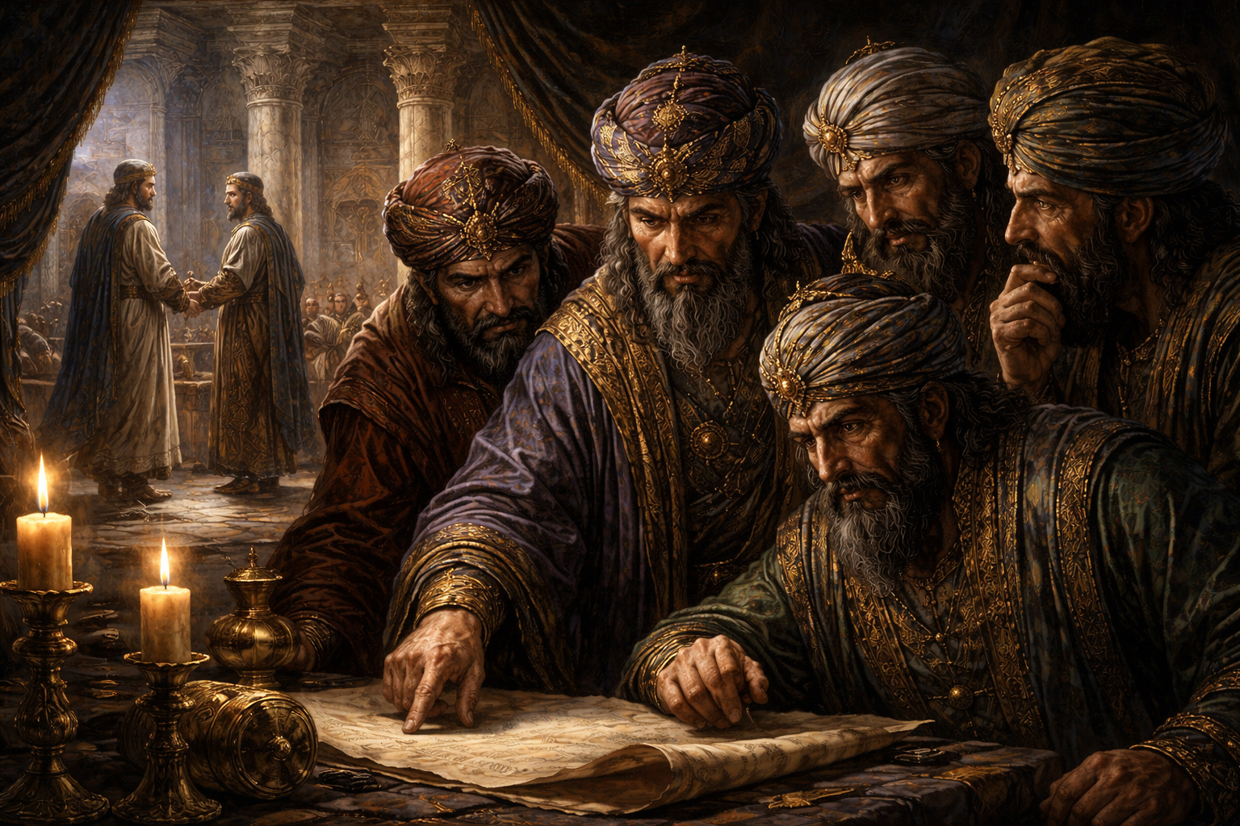
¿Por qué la fidelidad a Dios de Daniel resultó en persecución?
El rey Darío colocó a Daniel en una posición de gran autoridad en el reino, este reconocimiento despertó la envidia y los celos de los demás gobernadores y sátrapas por lo que buscaron ocasión de quejarse contra él…
…pero no hallaron ningún error ni corrupción en él, su vida era completamente íntegra, por tanto, idearon atacar el único punto donde Daniel no cedería: su fidelidad a Dios.
Jueves
En el foso de los leones

Slide 20
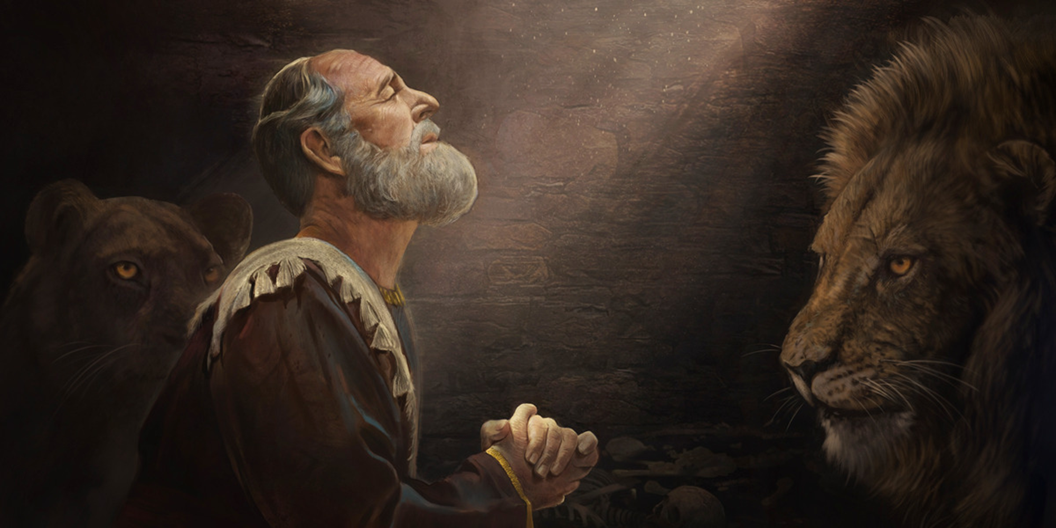
Después de que se promulgó el decreto que prohibía orar a cualquier dios o hombre que no fuera el rey Darío el Medo, Daniel continuó con su práctica habitual de orar a Dios tres veces al día…
…en su fidelidad, Daniel fue descubierto por sus enemigos, acusado ante el rey y arrojado al foso de los leones conforme al decreto; a pesar del intento del rey por salvarlo, tuvo que cumplir la ley, dejando a Daniel en manos de Dios.
La lealtad al “Rey de reyes” está por encima de cualquier decreto humano.
¿Qué sucedió a causa de la negativa de Daniel a ceder?
Jueves
En el foso de los leones

Slide 21
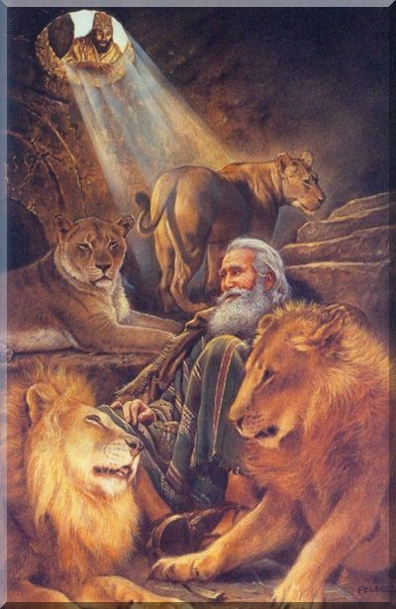
1. Daniel, siervo del Dios viviente, el Dios tuyo, a quien tú continuamente sirves, ¿te ha podido librar de los leones?
¿Cómo fue glorificado Dios una vez más a través de Su siervo?
Dios fue glorificado porque preservó la vida de Daniel en el foso de los leones, mostrando su poder sobre las fuerzas humanas y animales…
…por este testimonio, el rey reconoció públicamente la grandeza de Dios y emitió un decreto para que en todo su reino se temiera y reverenciara al Dios de Daniel.
1. Mi Dios envió su ángel, el cual cerró la boca de los leones, para que no me hiciesen daño, porque ante él fui hallado inocente; y aun delante de ti…
Jueves
En el foso de los leones

Slide 22





Jóvenes como Daniel y sus compañeros demostraron que la verdadera grandeza no está en la posición ni en el poder, sino en una vida de obediencia, fe y comunión constante con el Señor.
La experiencia de Sadrac, Mesac y Abed-nego muestra que la fidelidad no depende de las circunstancias ni de los resultados, sino de una convicción firme en el Dios que puede librar, pero que también merece obediencia aun si no lo hace.
La experiencia de Nabucodonosor nos enseña que el orgullo humano conduce a la caída, pero la humildad abre el camino a la restauración y al verdadero conocimiento de Dios, él lo aprendió con una dolorosa experiencia.
A pesar de conocer lo ocurrido con Nabucodonosor, Belsasar eligió el orgullo, la irreverencia y el placer, desafiando abiertamente al Dios del cielo; por su rebeldía, el juicio de Dios cayó sobre Él conforme a la advertencia dada por Daniel.
Aun frente al decreto de muerte, Daniel no comprometió su comunión con Dios, demostrando que la fe no se negocia; así como Daniel, somos llamados a mantenernos firmes en nuestra vida de oración y obediencia, sin importar las circunstancias.
Resumen
Afirmo lo que aprendí

Slide 23

Avanzo
Creo que Dios bendice y fortalece a los que son fieles, como Daniel y sus compañeros, y que Él tiene poder para proteger, humillar al orgulloso y glorificar su nombre delante de los reyes y naciones.
al tomar buenas decisiones
¡Decido ser fiel a Dios en todo momento, obedecer sus mandamientos aunque enfrente pruebas, y confiar en que Él me ayudará y me usará para dar testimonio a otros!
Decisión
Aplico a mi vida lo que aprendí

Slide 24
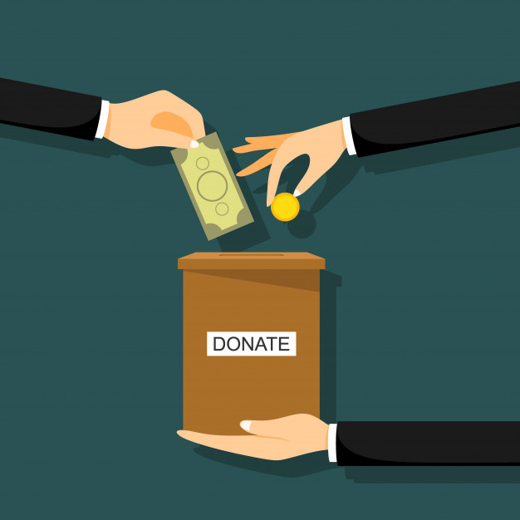

Soy Mayordomo:
Planifico mi ofrenda
Para transferencias bancarias:
Banco Pacífico
Cuenta Corriente #637254
Banco Pichincha
Cuenta de Ahorros #3735728600
RUC: 1790984362001
ADVENTISTAS DEL SÉPTIMO DÍA MOVIMIENTO DE REFORMA UNION ECUATORIANA
DIEZMOS
OFRENDAS
“Hoy más que nunca, la fidelidad se aferra a la promesa”
Mayordomía
Malaquías 3:10

